Slide 1



사회혁신옴부즈맨_H-Social Creator 3기
지원신청서
주제 선택 (빈칸에 ○표시) |  | ① 자동차로 인해 발생되는 환경·사회문제 해소 |  | ② 교통약자 이동권(mobility) 증진
 |  | ③ 경제약자와 함께 성장하는 새로운 일자리 창출 |  | ④ 창의문화가 숨쉬는 지속가능한 도시 조성 |  | ⑤ 자율 주제
[아이디어 컨셉 제목]
개인단위 지원시
지원자명
팀 단위 지원시
팀명
팀장명(1인)
팀원명(최대4인)

Slide 2
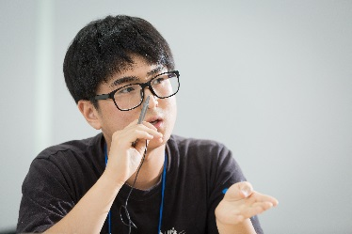
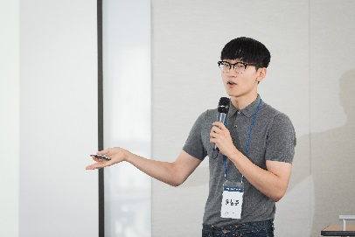
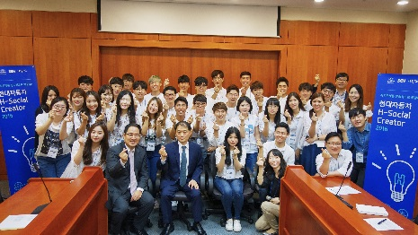
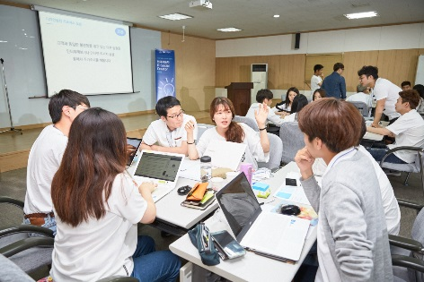
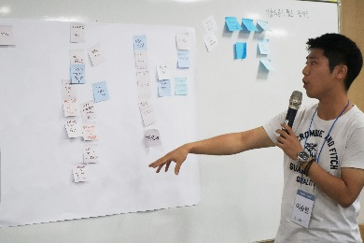
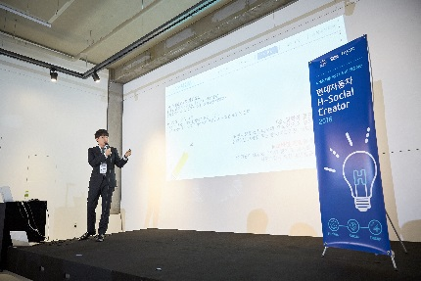
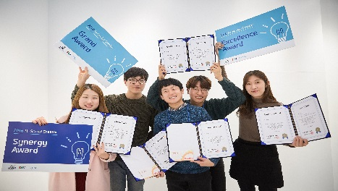
사회혁신옴부즈맨_H-Social Creator 3기 활동소개
■ 사회혁신옴부즈맨_H-Social Creator 3기 활동계획
1. 주요 활동내용
- 디자인씽킹※ 사회혁신 방법론 교육이수
- 미션 주제에 따라 심층리서치 및 아이데이션을 통해
현대자동차 CSV 아이디어 기획
- 현대자동차 남양연구소 견학, 현대차 정몽구재단 H-온드림
사전오디션 아이디어 발표 및 전문가 피드백 기회 제공,
현대자동차 임직원 및 사회혁신 전문가들의 밀착 자문
- H-Social Creator 1,2기 OB와의 네트워킹
■ 참고: H-Social Creator 1,2기 활동모습
※ 디자인씽킹(Design Thinking)
‘사람과 문제’에 대한 공감을 통해 진짜 문제를 진단하고, 다양한 아이디어를 도출하여 빠르게 프로토타이핑하며, 대상자 입장에서 피드백을 나누며 솔루션을 발전시키는 창의적 문제해결전략
2. 주요 활동일정(모든 일정에는 필참을 원칙으로 합니다.)
- 합격자 발표: 5/8(월) 저녁
- 발대식: 5/13(토) @고양시
- 기초워크숍: 6/2(금) 오후 @서울시
- 심화워크숍: 7/18(화)-19(수) 1박2일 @화성시
- H-온드림 사전오디션: 8월중
- 제안발표회: 10월중 토요일
- 페스티벌: 12월중 토요일
※ 활동기간 동안 팀별 프로젝트활동(회의, 리서치 등), 자문미팅 지속
▶ H-Social Creator 1,2기 활동 참고링크: http://cafe.naver.com/hsocialcreator
▶ 문의: MYSC 김세은 선임연구원 (02)499-4111, hsc@mysc.co.kr)

Slide 3
사회혁신옴부즈맨_H-Social Creator 3기 미션주제
■ 사회혁신옴부즈맨_H-Social Creator 3기 미션주제 (지원신청시 택1)
①
자동차로 인해
발생되는
환경·사회문제
해소
자동차의 생산~사용~폐기까지의
전 과정에서 발생 가능한 부정적 영향을
해소할 수 있는 아이디어
단순 일회성 캠페인 지양,
지속 가능한 모델 권장
②
교통약자
이동권
(mobility)
증진
장애인, 시니어, 어린이 등 대상 자율 선택
단순 일회성 캠페인 지양,
지속 가능한 모델 권장
③
경제약자와
함께 성장하는
새로운 일자리
창출
청년, 경력단절여성, 장애인,
베이비붐은퇴세대 등 대상 자율 선택
단순 일회성 직업교육/고용확대 지양,
지속 가능한 모델 권장
④
창의문화가
숨쉬는
지속 가능한
도시 조성
현대자동차 생산공장이 위치한
지역(울산, 아산, 전주)을 중심으로 하되
지역 자율 선택
제조업 부활을 위한 스타트업 활성화 및
창의문화 조성 등
단순 일회성 캠페인 지양,
지속 가능한 모델 권장
⑤
자율 주제
현대자동차 역량과 자원을 활용한 사회문제 해결 아이디어
단순 일회성 캠페인 지양, 지속 가능한 모델 권장
▶ H-Social Creator 1,2기 활동 참고링크: http://cafe.naver.com/hsocialcreator
▶ 문의: MYSC 김세은 선임연구원 (02)499-4111, hsc@mysc.co.kr)

Slide 4
지원신청서 작성 Guideline
■ 지원신청 방법
- 신청 기한: ~5/7(일) 24:00까지
- 메일 접수: hsc@mysc.co.kr (파일제목: 사회혁신 옴부즈맨 지원신청서_팀명 또는 이름)
- 지원부문: 개인 단위 지원 또는 팀 단위 지원(최대 5인) 中 택1
※ 합격자(팀)은 지원신청서 기재사항에 따라 운영진 재량으로 새롭게 팀을 결성 또는 재구성할 수 있습니다.
※ 팀 단위 지원 시, 팀원들의 전공과 역량을 다양하게 구성하길 권장합니다.(예: 공학, 자연과학, 디자인, 상경, 인문사회, 문화예술 등)
- 접수시 필수 제출자료
1) 지원신청서 1부 (PDF 형식으로 변환) ※ 제출시 심사에 불필요한 슬라이드는 삭제하여 접수바람
2) 지원자 or 팀장&팀원 사진 (반명함 사이즈, jpg/png형식, 파일 제목:이름) ※ 합격시 H옴부즈맨 ID카드에 활용
■ 지원신청서 구성: 합격자 심사는 서류검토에 한정되니, 신중하고 꼼꼼하게 작성해주시기 바랍니다.
앞 표지(주제 선택, 아이디어 컨셉 제목, 지원자 또는 팀 정보)
1. 참가자 기본정보(1page) → 지원자 또는 팀장/팀원 모두 작성
2. 참가자 지원신청서(1page) → 지원자 또는 팀장/팀원 모두 작성
3. 현대자동차 CSV아이디어(최대 8page)
  1) 해결하고자 하는 문제
  2) 문제에 관심을 갖고 아이디어를 도출하게 된 이유나 동기
  3) 문제를 해결할 수 있는 아이디어 컨셉
  4) 아이디어가 실현될 경우 기대효과
  5) 사회혁신 옴부즈맨_H-Social Creator로 합격해야 하는 이유
4. 지원신청서 기재사항 사실확인서 → 지원자 및 팀장/팀원 모두 작성
5. 개인정보 수집 및 이용 동의서 → 지원자 및 팀장/팀원 모두 작성
▶ H-Social Creator 1,2기 활동 참고링크: http://cafe.naver.com/hsocialcreator
▶ 문의: MYSC 김세은 선임연구원 (02)499-4111, hsc@mysc.co.kr)

Slide 5
1. 참가자 기본 정보
개인단위 지원시
지
원
자
이름 |  | 생년월일 | 주민번호 앞 6자리
성별 |  | 거주지 | ‘구’ 단위까지 작성
학교 |  | 전공 | 복수전공, 부전공 포함
이수학기 | 예: 5학기 이수 완료 | ‘17년 가을학기 휴학 예정 | Y/N
연락처 |  | 이메일

Slide 6
1. 참가자 기본 정보
팀 단위 지원시
팀장
이름 |  | 생년월일 | 주민번호 앞 6자리
성별 |  | 거주지 | ‘구’ 단위까지 작성
학교 |  | 전공 | 복수전공, 부전공 포함
이수학기 | 예: 5학기 이수 완료 | ‘17년 가을학기 휴학 예정 | Y/N
연락처 |  | 이메일
팀원1
이름 |  | 생년월일 | 주민번호 앞 6자리
성별 |  | 거주지 | ‘구’ 단위까지 작성
학교 |  | 전공 | 복수전공, 부전공 포함
이수학기 | 예: 5학기 이수 완료 | ‘17년 가을학기 휴학 예정 | Y/N
연락처 |  | 이메일
팀원
2
이름 |  | 생년월일 | 주민번호 앞 6자리
성별 |  | 거주지 | ‘구’ 단위까지 작성
학교 |  | 전공 | 복수전공, 부전공 포함
이수학기 | 예: 5학기 이수 완료 | ‘17년 가을학기 휴학 예정 | Y/N
연락처 |  | 이메일
팀원
3
이름 |  | 생년월일 | 주민번호 앞 6자리
성별 |  | 거주지 | ‘구’ 단위까지 작성
학교 |  | 전공 | 복수전공, 부전공 포함
이수학기 | 예: 5학기 이수 완료 | ‘17년 가을학기 휴학 예정 | Y/N
연락처 |  | 이메일
팀원
4
이름 |  | 생년월일 | 주민번호 앞 6자리
성별 |  | 거주지 | ‘구’ 단위까지 작성
학교 |  | 전공 | 복수전공, 부전공 포함
이수학기 | 예: 5학기 이수 완료 | ‘17년 가을학기 휴학 예정 | Y/N
연락처 |  | 이메일

Slide 7
2. 참가자 지원신청서
개인단위 지원시
지
원
자
이름 |  | 담당역할
참가동기 (150자 내외, 맑은고딕체, 10pt)

Slide 8
2. 참가자 지원신청서
팀 단위 지원시
팀장
이름 |  | 담당역할
참가동기 (150자 내외, 맑은고딕체, 10pt)
팀원1
이름 |  | 담당역할
참가동기 (150자 내외, 맑은고딕체, 10pt)
팀원
2
이름 |  | 담당역할
참가동기 (150자 내외, 맑은고딕체, 10pt)
팀원
3
이름 |  | 담당역할
참가동기 (150자 내외, 맑은고딕체, 10pt)
팀원
4
이름 |  | 담당역할
참가동기 (150자 내외, 맑은고딕체, 10pt)

Slide 9
3. 현대자동차 CSV아이디어_1) 해결하고자 하는 문제
선택한 주제와 관련하여, 구체적으로 해결하고자 하는 문제는 무엇인가요?
3. 현대자동차 CSV아이디어_2) 문제에 관심을 갖고 아이디어를 도출하게 된 동기
해당 문제해결에 관심을 갖고 아이디어를 도출하게 된 이유, 배경, 경험 등을 작성해주세요.
(예: 문제의 심각성을 인지한 수치화된 자료, 주제에 관심을 갖게 된 개인적인 경험, 벤치마킹한 사례, 문제해결의 실마리 등)

Slide 10
3. 현대자동차 CSV아이디어_3) 문제를 해결할 수 있는 아이디어 컨셉
문제를 해결할 수 있는 현대자동차 CSV아이디어를 간단히 소개해주세요.
(예: 문제를 해결하기까지의 과정, 전반적으로 아이디어가 구현되는 방식이나 컨셉 등)

Slide 11
3. 현대자동차 CSV아이디어_4) 아이디어가 실현될 경우 기대효과
실제로 아이디어가 실현될 경우, 기대할 수 있는 긍정적인 효과를 설득력 있게 제시해주세요.
(예: 문제 해결효과, 그 외에도 기대할 수 있는 부가적인 임팩트, 효과 확산 등)

Slide 12
3. 현대자동차 CSV아이디어_5) 사회혁신 옴부즈맨_H-Social Creator로 합격해야 하는 이유
지원자 또는 팀이 반드시 사회혁신옴부즈맨_H-Social Creator로 합격해야 하는 이유나 매력을 자유롭게 알려주세요^^

Slide 13
4. 지원신청서 기재사항 사실확인서
(1) 본 페이지를 인쇄하여
(2) 하단의 「사실확인여부」에 수기로 체크 및 서명하고
(3) 인쇄본을 사진(jpg)으로 찍어,
(4) 지원서 제출 시 삽입해주시기 바랍니다.
※ 지원자 or 팀장 및 팀원 모두 1인당 1장씩 삽입
위 기재사항이 사실과 다름이 없음을 확인합니다.
※ 기재사항이 허위로 밝혀질 경우 2017 사회혁신옴부즈맨_H-Social Creator 3기 프로그램 지원신청과 선발에 제한과 불이익이 발생할 수 있습니다.
확인 □ 확인하지 않음 □
2017년 월 일
성명: (서명)

Slide 14
5. 개인정보 수집 및 이용 동의서
다음 페이지부터 이어지는 「개인정보 수집 및 이용안내」를 꼼꼼히 읽은 후,
(1) 본 페이지를 인쇄하여
(2) 하단의 「개인정보 수집 및 이용에 대한 동의여부」에 수기로 체크 및 서명하고
(3) 인쇄본을 사진(jpg)으로 찍어,
(4) 지원서 제출 시 삽입해주시기 바랍니다.
※ 지원자 or 팀장 및 팀원 모두 1인당 1장씩 삽입
「개인정보 수집 및 이용안내」를 확인하였고,
개인정보 수집 및 이용에 동의하십니까?
※ 동의하지 않는 경우 2017 사회혁신옴부즈맨_H-Social Creator 3기 프로그램 지원신청과 선발에
제한과 불이익이 발생할 수 있습니다.
동의 □ 동의하지 않음 □
2017년 월 일
성명: (서명)

Slide 15
5. 개인정보 수집 및 이용 동의서_개인정보 수집 및 이용안내
개인정보 처리방침
주식회사 현대자동차와 사단법인 소시얼엔터프라이즈네트워크(SEN), ㈜엠와이소셜컴퍼니(MYSC)에서 취급하는 모든 개인정보는 「개인정보보호법」 및
「정보통신망 이용촉진 및 정보보호 등에 관한 법률」등 관련 법령에 근거하여 이용자의 개인정보와 권익을 보호하고 관련 업무를 신속하고 원활하게
처리하기 위하여 개인정보처리방침을 두고 있으며 개정하는 경우 홈페이지를 통하여 공지할 것입니다. 기관의 개인정보처리방침은 별도의 설명이
없는 한 기관의 모든 온·오프라인 업무 시스템에 적용됨을 알려드립니다.
기관의 개인정보 처리방침 내용은 다음과 같습니다.
제1조(개인정보의 수집 및 이용 목적)
기관은 ‘2017 사회혁신옴부즈맨_H-Social Creator 3기 프로그램 운영(선발, 본인확인, 활동지원, 수료증발급 등)을 목적으로 개인정보를
수집합니다. 수집한 개인정보는 목적 이외의 용도로는 사용되지 않으며, 이용 목적이 변경되는 경우에는 관련 법률에 따라서 별도의 동의를 받는 등
필요한 조치를 이행 할 예정입니다.
제2조(수집하는 개인정보의 항목 및 수집 방법)
기관에서 수집하는 개인정보의 항목 및 수집 방법은 다음과 같습니다.
구분 | 수집항목 | 수집방법
프로그램 신청 시 | - 프로그램 신청 시 지원자의 동의를 받아 수집한 개인정보 : 이름, 생년월일, 성별, 거주지, 학교, 전공, 이수학기, 2017년 가을학기 휴학 예정여부, 연락처, 이메일, 지원신청서 작성 내용 | 지원신청서
프로그램 진행 시 | - 프로그램 신청 시 지원자의 동의를 받아 수집한 개인정보 : 이름, 생년월일, 성별, 거주지, 학교, 전공, 이수학기, 2017년 가을학기 휴학 예정여부, 연락처, 이메일, 지원신청서 작성 내용 - 프로그램 진행 시 활동 사진 | 지원신청서, 활동 사진
프로그램 종료 후 | 프로그램 종료 후 활동 기록 정리를 위해 수집한 개인정보프로그램 활동 소감, 프로그램 활동 사진 | 소감문, 활동 사진
지원자는 기관의 개인정보의 수집 · 이용에 대한 동의를 거부할 권리가 있습니다. 그러나 수집 · 이용에 동의하지 않는 경우
사회혁신옴부즈맨_H-Social Creator 3기 프로그램 지원신청과 선발에 제한과 불이익이 발생할 수 있습니다.

Slide 16
5. 개인정보 수집 및 이용 동의서_개인정보 수집 및 이용안내
제3조(개인정보의 보유 및 이용 기간)
기관은 개인정보 수집 시에 동의 받은 보유 이용기간 내에서 개인정보를 처리 · 보유합니다. 아래의 이용기간에도 불구하고 계속 보유하여야 할 필요가 있을 경우에는 이용자의 동의를 받겠습니다.
구분 | 보유항목 | 이용기간
프로그램 신청 시 | - 프로그램 신청 시 지원자의 동의를 받아 수집한 개인정보 | 이용 목적 달성 시까지
프로그램 진행 시 | - 프로그램 신청 시 지원자의 동의를 받아 수집한 개인정보 - 프로그램 진행 시 활동 사진 | 이용 목적 달성 시까지
프로그램 종료 후 | - 프로그램 신청 시 지원자의 동의를 받아 수집한 개인정보 - 프로그램 종료 후 활동 기록 정리를 위해 수집한 개인정보 | 이용 목적 달성 시까지
제4조(개인정보의 파기 절차 및 방법)
기관은 개인정보 보유기간의 경과, 처리목적 달성 등 개인정보가 불필요하게 되었을 때에는 즉시 해당 개인정보를 파기합니다. 다만 기타 법률에 의해
이용자의 개인정보를 보존해야 할 필요가 있는 경우에는 해당 법률의 규정을 따릅니다.
1. 파기절차 : 파기 사유가 발생한 개인정보를 선정하고, 개인정보 관리담당부서의 승인을 받아 개인정보를 파기합니다.
2. 파기방법 : 전자적 파일 형태로 기록·저장된 개인정보는 기록을 재생할 수 없도록 파기하며, 종이 문서에 기록 · 저장된 개인정보는 분쇄기로
분쇄하거나 소각하여 파기합니다.
제5조(개인정보의 제3자 제공에 관한 사항)
기관은 이용자의 개인정보를 원칙적으로 제3자에게 제공하지 않습니다. 다만, 아래의 경우에는 예외로 합니다.
1. 이용자들이 사전에 동의한 경우
2. 법령의 규정에 의거하거나, 수사 목적으로 법령에 정해진 절차와 방법에 따라 수사기관의 요구가 있는 경우

Slide 17
5. 개인정보 수집 및 이용 동의서_개인정보 수집 및 이용안내
제6조(개인정보처리의 위탁에 관한 사항)
기관은 원칙적으로 이용자의 동의없이 해당 개인정보의 처리를 타인에게 위탁하지 않습니다. 다만, 기관이 개인정보의 처리 업무를 위탁하는 경우에는 관련 법률에 따라 위탁업무 내용을 본 개인정보처리방침을 통하여 공개하도록 하겠습니다.
제7조(지원자의 권리 · 의무 및 행사방법)
지원자는 기관에 대해 언제든지 다음의 개인정보 보호 관련 권리를 행사할 수 있습니다.
1. 지원자는 기관 개인정보 관리담당자에게 개별 연락을 통하여 개인정보의 수집 · 이용에 대한 동의를 철회하실 수 있습니다. 단, 수집 · 이용에 동의를 철회할 경우, 2017 사회혁신옴부즈맨_H-Social Creator 3기 프로그램 지원신청과 선발, 활동에 제한과 불이익이 발생할 수 있습니다.
2. 기관의 개인정보 관리담당자에게 전자우편 또는 서면으로 요청한 경우 열람, 정정, 삭제를 처리해드리겠습니다. 기타 법률에 따라 정정 또는 삭제가 금지되거나 제한되어 있는 경우에는 해당 처리가 제한될 수 있습니다.
3. 개인정보 오류에 대한 정정 요청한 경우에는 다른 법률에 따라 개인정보의 제공을 요청 받는 경우가 아닌 한 정정을 완료하기 전까지 당해 개인정보를 이용 또는 제공하지 않겠습니다.
4. 지원자의 권리 행사는 지원자의 법정대리인이나 위임을 받은 자 등 대리인을 통하여 하실 수 있습니다. 이 경우 개인정보 보호법 시행규칙 별지 제11호 서식에 따른 위임장을 제출하셔야 합니다.
제8조(개인정보의 안전성 확보조치)
기관은 개인정보보호 관련법률에 따라서 개인정보의 안전성 확보를 위해 다음과 같은 조치를 취하고 있습니다.
1. 관리적 조치 : 내부관리계획 수립 · 시행, 정기적 직원 교육
2. 기술적 조치 : 개인정보처리시스템 접근권한 관리, 고유식별정보 암호화, 보안프로그램 설치

Slide 18
5. 개인정보 수집 및 이용 동의서_개인정보 수집 및 이용안내
제9조(개인정보 관리책임자)
기관은 개인정보를 보호하고 개인정보와 관련한 불만을 처리하기 위하여 아래와 같이 개인정보 보호책임자 및 실무담당자를 지정하고 있습니다.
개인정보 관리책임자 | 개인정보 관리담당자1
성 명 : 유자인 직 책 : MYSC 부장 전 화 : 02-532-1110 메 일 : jyoo@mysc.co.kr | 성 명 : 김세은 부 서 : MYSC 지속가능솔루션랩 전 화 : 02-499-4111 메 일 : sekim@mysc.co.kr
 | 개인정보 관리담당자2
 | 성 명 : 김수진 부 서 : SEN사무국 전 화 : 02-594-7722 메 일 : senssc.all@gmail.com
기타 개인정보침해의 신고 및 상담에 대하여는 아래의 기관에 문의하시기를 바랍니다.
개인분쟁조정위원회 : (국번없이)118
정보보호마크인증위원회 : 02-580-0533~4 (http://eprivacy.or.kr)
대검찰청 사이버범죄수사단 : 02-3480-3573 (http://www.spo.go.kr)
경찰청 사이버테러대응센터 : 02-1566-0112 (http://www.netan.go.kr)
제10조(개인정보처리방침의 고지)
이 개인정보처리방침은 시행일로부터 적용되며, 법령 및 방침에 따른 변경내용의 추가, 삭제 및 정정이 있는 경우에는 변경사항의 시행 7일 전부터 '공지사항'을 통하여 고지할 것입니다.
- 공고일자 : 2014년 5월 30일
- 시행일자 : 2014년 6월 6일

